Slide 1

第五章 资产负债表—财务状况

Slide 2
本章主要内容
第一节 资产负债表概述
第二节 资产负债表的主要项目及填列实例说明
第三节 资产负债表编制方法

Slide 3
本章学习目标
掌握资产负债表的结构与格式、资产负债表的项目分类与排列、资产负债表所包含的各项目的内容、资产负债表的编制方法等内容。

Slide 4
第一节 资产负债表概述

Slide 5
一、资产负债表的定义与性质
反映特定时点财务状况的报表
时点报表
静态报表
余额报表

Slide 6
二、资产负债表内容与格式
会计恒等式“资产=负债+所有者权益”
基本结构
表首
表身：
资产、负债与所有者权益三部分
金额栏（期初数与期末数）
表尾

Slide 7
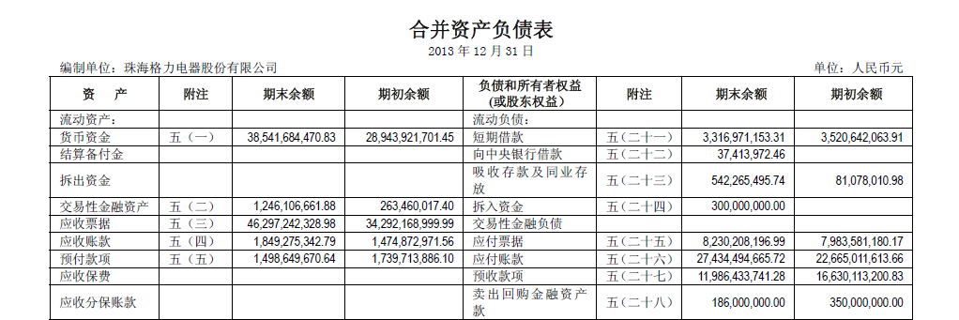
表首
报表名称、编制单位
编制日期、金额单位

Slide 8
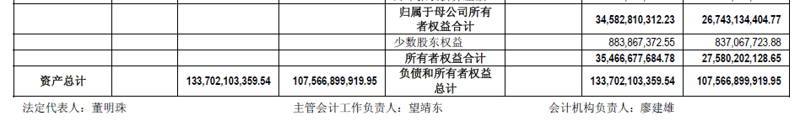
表尾
人员签章

Slide 9
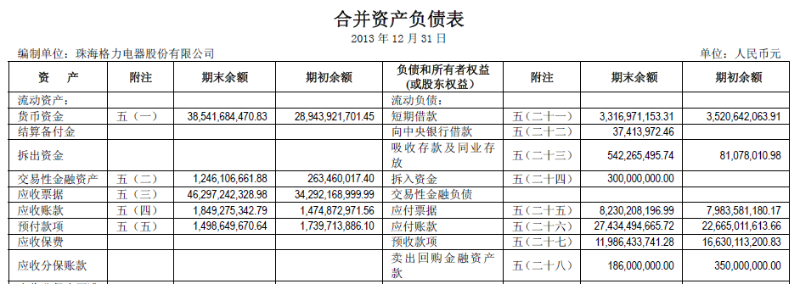
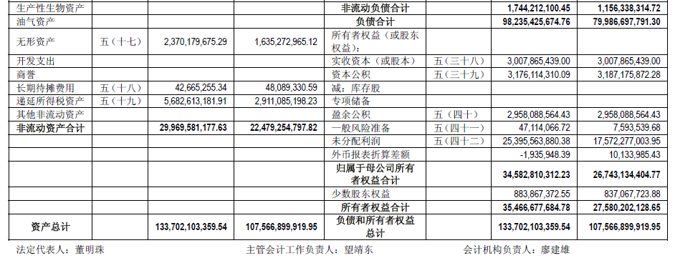
名称栏
金额栏
表身

Slide 10
二、资产负债表内容与格式
基本原则：流动性
资产：流动性由强到弱（变现能力由大到小）
负债：流动性由大到小（偿还期限由短到长）
所有者权益：流动性由小到大

Slide 11
资产：
整体：流动资产在前，非流动资产在后
具体项目：流动性强在前，依次递减
流动资产：货币资金、交易性金融资产、应收票据、应收账款、预付账款、应收利息、应收股利、其他应收款、存货等
非流动资产：债权投资、其他债权投资、长期应收款、长期股权投资、固定资产、在建工程、工程物资等

Slide 12
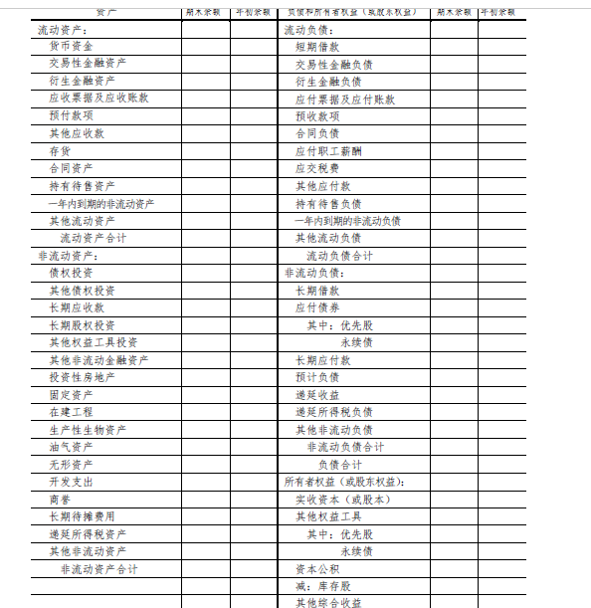
流动资产
流动性由大到小
非流动资产

Slide 13
负债：
整体：流动负债在前（偿还期短），非流动负债在后（偿还期长）
具体项目：流动性强在前，依次递减
流动负债：短期借款、应付票据、应付账款、预收账款、应付职工薪酬、应交税费、应付利息、应付股利、其他应付款等
非流动负债：长期借款、应付债券、长期应付款、专项应付款、预计负债等

Slide 14
流动负债
流动性由大到小
非流动负债

Slide 15
所有者权益：
整体：流动性由小到大
实收资本
资本公积
盈余公积
未分配利润

Slide 16
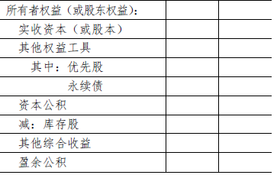

流动性由小到大

Slide 17
报告式：
又称垂直式、列表式，将资产、负债、所有者权益项目自上而下排列。
账户式：
按照T形账户思路设计，通常左边列式资产，右边列式权益。
设计原则：会计恒等式“资产=负债+所有者权益”

Slide 18
账户式
资产
权益

Slide 19
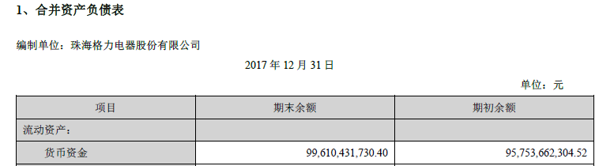
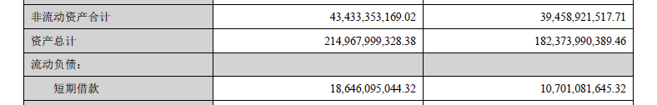

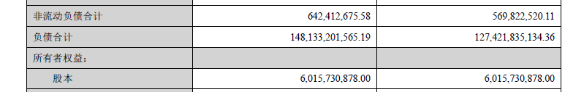
报告式
资产
负债
所有者权益

Slide 20
三、资产负债表的作用
反映企业经济资源及其分布；
反映企业资金来源及其构成；
反映企业的偿债能力；
了解企业财务状况和资本结构变动情况。

Slide 21
第二节 资产负债表的主要项目及填列实例说明

Slide 22
一、资产
流动资产
为交易目的而持有，预计在一个正常营业周期内变现、出售或耗用。

Slide 23
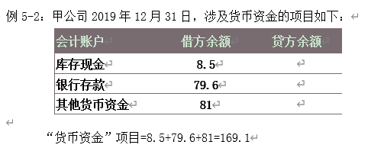
一、资产
1.“货币资金”项目
库存现金
银行存款
其他货币资金

Slide 24
2.“交易性金融资产”项目
以公允价值计量且其变动计入当期损益的金融资产
直接指定为以公允价值计量且其变动计入当期损益的金融资产

Slide 25
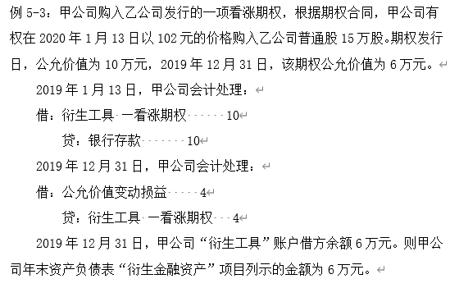
3.“衍生金融资产”项目
衍生工具
套期工具
被套期项目

Slide 26
4. “应收票据及应收账款”项目
反映企业收到的尚未到期也未向银行贴现的商业汇票。
银行承兑汇票
商业承兑汇票
应收账款
坏账准备
预收账款的关系

Slide 27
4. “应收票据及应收账款”项目
填列说明：应根据“应收票据”和“应收账款”账户的期末余额，减去“坏账准备”账户中相关坏账准备期末余额后的金额填列。
1)确定应收账款的金额 = 应收账款明细账户借方余额+预收账款明细账户借方余额；
2)查找应收票据账户的借方余额和坏账准备账户相关的贷方余额；
3)确定“应收票据及应收账款”项目余额：应收票据及应收账款=应收票据+应收账款-坏账准备。

Slide 28
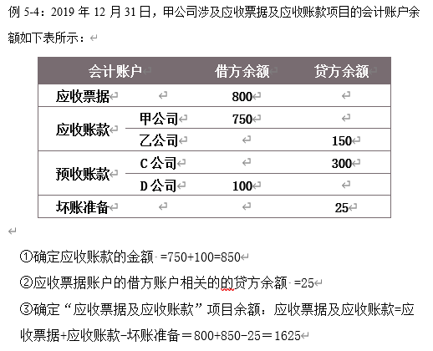
4. “应收票据及应收账款”项目

Slide 29
5. “预付款项”项目
是一种商业信用
与“应收账款”的关系
与“应付款项”的关系
填列说明：应根据“预付账款”和“应付账款”账户所属各明细账户的期末借方余额合计数，减去“坏账准备”账户中有关预付账款计提的坏账准备期末余额后的净额填列。

Slide 30
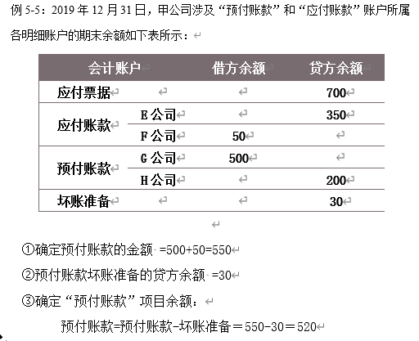
5. “预付款项”项目

Slide 31
6.“其他应收款”项目
反映企业除应收账款、应收票据、预付账款、应收股利、应收利息等经营活动以外的其他各种应收、暂付款项。
发生原因：包括应收的各种赔款、罚款、备用金、存出保证金、应向职工收取的各种垫付款项、附属企业暂借款、出售固定资产应收款等。
填列说明：应根据“应收利息”“应收股利”和“其他应收款”账户的期末余额合计数，减去“坏账准备”账户中相关坏账准备期末余额后的金额填列。

Slide 32
7.“存货”项目
反映企业期末在库、在途和在加工中的各种存货的可变现净值或成本（成本与可变现净值孰低）
填列说明：存货包括各种材料、商品、在产品、半成品、包装物、低值易耗品、委托代销商品等。应根据“材料采购”、“原材料”、“低值易耗品”、“库存商品”、“周转材料”、“委托加工物资”、“委托代销商品”、“生产成本”、“受托代销商品”等账户的期末余额合计数，减去“受托代销商品款”、“存货跌价准备”等账户期末余额后的净额填列。

Slide 33
8.“合同资产”项目
反映企业按照相关规定，根据本企业履行履约义务与客户付款之间的关系在资产负债表中列示的合同资产。合同资产，是指企业已向客户转让商品而有权收取对价的权利，且该权利取决于时间流逝之外的其他因素。
填列说明：应根据“合同资产”账户的相关明细账户期末余额分析同一合同下的合同资产和合同负债应当以净额列示。其中净额为借方余额的，应当根据其流动性在“合同资产”或“其他非流动资产”项目中填列，已计提减值准备的，还应以减去“合同资产减值准备”账户中相关的期末余额后的金额填列；其中净额为贷方余额的，应当根据其流动性在“合同负债”或“其他非流动负债”项目中填列。

Slide 34
9.“持有待售资产”项目
企业已经就处置该非流动资产作出决议
企业已经与受让方签订了不可撤销的转让协议
该项转让将在1年内完成

Slide 35
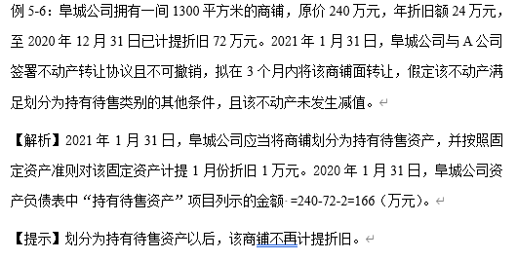
9.“持有待售资产”项目

Slide 36
10.“一年内到期的非流动资产 ”项目
反映企业非流动资产项目中在一年内到期的金额，包括一年内到期的债权投资（以摊余成本计量的金融资产）一年内可收回的长期应收款。
如持有至到期投资中的流动部分

Slide 37
11.“其他流动资产”项目
反映企业除以上流动资产项目外的其他流动资产还包括：一年内到期的债权投资。
待处理财产损溢

Slide 38
非流动资产
预计不在一个正常营业周期内变现、出售或耗用。

Slide 39
1.“债权投资”项目
资产负债表日企业以摊余成本计量的长期债权投资的期末账面价值
填列说明：应根据“债权投资”明细账户期末余额-“减值准备”账户的期末余额后的净额。
摊余成本计量的（以公允价值计量且其变动计入其他综合收益）：一年内到期“长期债权投资”期末账面价值转至“一年内到期的非流动资产”项目下列报；一年内到期“债权投资”期末账面价值转至“其他流动资产”项目下进行列报。

Slide 40
2.“其他债权投资”项目
反映资产负债表日企业分类为以公允价值计量且其变动计入其他综合收益的长期债权投资的期末账面价值。

Slide 41
3.“长期应收款”项目
反映企业融资租赁产生的应收款项和采用递延方式分期收款、实质上具有融资性质的销售商品和提供劳务等经营活动产生的应收款项。

Slide 42
4.“长期股权投资”项目
入账价值的确定
投资企业与被投资企业的关系
5.“其他权益工具投资”项目
反映资产负债表日企业指定为以公允价值计量且其变动计入其他综合收益的非交易性权益工具投资的期末账面价值。

Slide 43
6.“其他非流动金融资产”项目
反映资产负债表日起，超过一年到期且预期持有超过一年的以公允价值计量且其变动计入当期损益的非流动金融资产的期末账面价值。
7.“投资性房地产”项目
是指为赚取租金或资本增值，或两者兼有而持有的房地产。
包括已出租的土地使用权、持有并准备增值后转让的土地使用权和已出租的建筑物。

Slide 44
8.“固定资产”项目
是指企业为生产产品、提供劳务、出租或者经营管理而持有的、使用时间超过1年有形资产。
折旧
折旧方法
减值

Slide 45
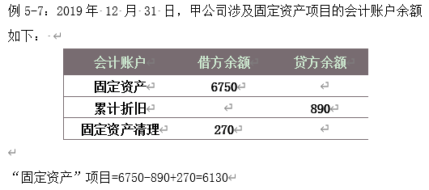
8.“固定资产”项目

Slide 46
9.“在建工程”项目
反映企业期末各项未完工程的实际支出，包括交付安装的设备价值，未完建筑安装工程已经耗用的材料、工资和费用支出、预付出包工程的价款，已经建筑安装完毕但尚未交付使用的工程等的可收回金额。

Slide 47
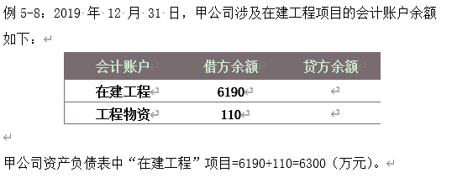
9.“在建工程”项目

Slide 48
10.“生产性生物资产”项目
是指为产出农产品、提供劳务或出租等目的而持有的生物资产，包括经济林、薪炭林、产畜和役畜等
具有在生产经营中长期、反复使用，不断产出农产品或者是长期役用的特征。

Slide 49
11.“油气资产”项目
反映企业持有的矿区权益和油气井及相关设施的原价减去累计折耗和累计减值准备后的净额。

Slide 50
12.“无形资产”项目
指企业拥有或者控制的没有实物形态的可辨认非货币性资产，包含专利权、非专利技术、商标权、土地使用权等。
累计摊销

Slide 51
13.“开发支出”项目
反映企业开发无形资产过程中能够资本化形成无形资产成本的支出部分。
资本化
费用化

Slide 52
14.“商誉”项目
购买企业投资成本超过被合并企业净资产公允价值的差额。
蓝色光标案例

Slide 53
15.“长期待摊费用”项目
反映企业尚未摊销的摊销期限在一年以上（不含一年）的各种费用，如租入固定资产改良支出、大修理支出以及摊销期在一年以上（不含一年）的其他待摊费用。

Slide 54
17.“其他非流动资产”项目
16.“递延所得税资产”项目
反映企业期末尚未转销的递延税款的借方余额。
反映企业除以上资产以外的其他长期资产。
一般包括国家批准储备的特准物资、银行冻结存款以及临时设施和涉及诉讼中的财产等。

Slide 55
二、负债
（一)流动负债
1.“短期借款”项目
反映企业向银行或其他金融机构等借入的期限一年以下（含一年）的借款。
短期借款一般是企业为维持正常生产经营或者为抵偿某项债务而借入的。

Slide 56
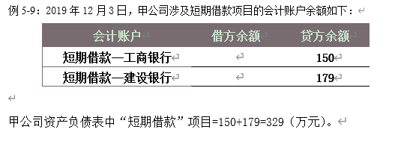
1.“短期借款”项目

Slide 57
2.“交易性金融负债”项目
交易性金融负债
直接指定为以公允价值计量且其变动计入当期损益的金融负债
反映企业衍生工具形成负债的期末余额。当企业衍生金融工具业务具有重要性的，应当在资产负债表负债项下“交易性金融负债”项目和“应付票据及应付账款”项目之间增设“衍生金融负债”项目
3.“衍生金融负债”项目

Slide 58
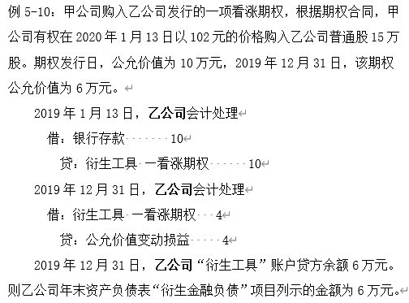
3.“衍生金融负债”项目

Slide 59
4.“应付票据及应付账款”项目
应付票据：商业承兑汇票
银行承兑汇票
应付账款：反映企业因购买材料、商品和接受劳务供应等经营活动应支付给供应单位的款项。
根据“应付票据”账户的期末余额，应付账款和预付账款所属明细账户的期末贷方余额合计填列。

Slide 60
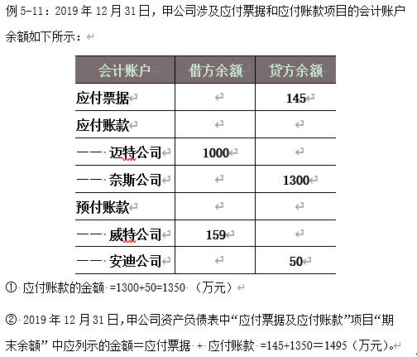
4.“应付票据及应付账款”项目

Slide 61
5.“预收款项”项目
反映企业按照购货合同规定预收购买单位的账款。
根据预收账款和应收账款所属明细账户的期末贷方余额合计数填列。

Slide 62
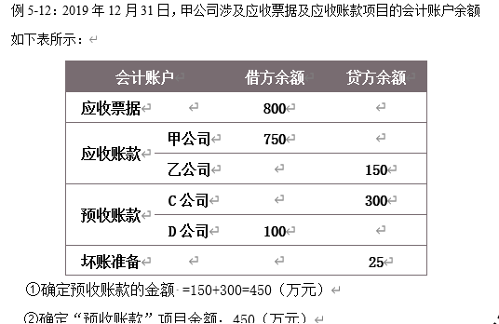
5.“预收款项”项目

Slide 63
总结
1."应收账款"项目,应根据"应收账款"账户和"预收账款"账户所属明细账户的期末借方余额合计数,减去"坏账准备"账户中有关应收账款计提的坏账准备期末余额后的金额填列.
2."预付款项"项目,应根据"预付账款"账户和"应付账款"账户所属明细账户的期末借方余额合计数,减去"坏账准备"账户中有关预付款项计提的坏账准备期末余额后的金额填列.
3."应付账款"项目,应根据"应付账款"账户和"预付账款"账户所属明细账户的期末贷方余额合计数填列.
4."预收款项"项目,应根据"预收账款"账户和"应收账款"账户所属明细账户的期末贷方余额合计数填列.

Slide 64
6.“合同负债”项目
反映企业按照《企业会计准则第 14 号——收入》（2017 年修订）的相关规定，根据本企业履行履约义务与客户付款之间的关系在资产负债表中列示合同负债。。

Slide 65
7.“应付职工薪酬”项目
反映企业应付而未付的职工薪酬，包括工资、职工福利、社会保险费、住房公积金、工会经费、职工教育经费、费货币性福利、辞退福利等。

Slide 66
7.“应付职工薪酬”项目
例5-13：2019年12月31日，甲公司涉及“应付职工薪酬”账户明细账户薪酬项目包括：工资、奖金、津贴和补贴210万元，社会保险费24万元，设定提存计划（含基本养老保险费）7万元，住房公积金5.6万元，工会经费和职工教育经费3.9万元。
【解析】甲公司资产负债表中“应付职工薪酬”项目“期末余额”的列报金额=210+24+7+5.6+3.9=250.5（万元）

Slide 67
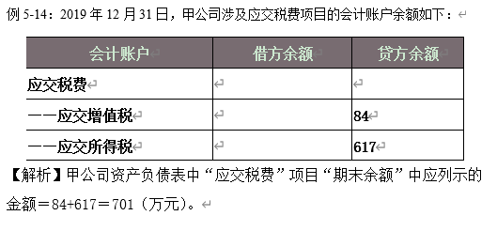
8.“应交税费”项目
反映企业期末未交、多交或未抵扣的各种税金

Slide 68
10.“持有待售负债”项目
反映资产负债表日处置组中与划分为持有待售资产直接相关的负债的期末账面价值

Slide 69
11.“一年内到期的非流动负债”项目
反映企业非流动负债中一年内到期的那部分债务。
企业的长期借款、应付债券、长期应付款等非流动负债中，将于一年内到期的那部分已经转换为流动负债，因此应作为流动负债列示在资产负债表中。

Slide 70
12.“其他流动负债”项目
反映企业除以上流动负债以外的其他流动负债（或有负债）。

Slide 71
1.“长期借款”项目
（二）非流动负债
反映企业向银行或其他金融机构以及其他单位借入尚未归还的一年期以上（不含一年）的借款本息。

Slide 72
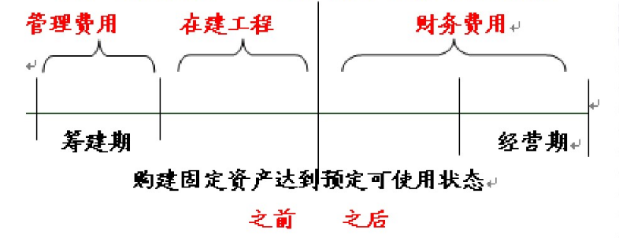
长期借款到期一次还本付息时，该账户可核算借款本息。
取得借款：
借：银行存款
贷：长期借款——本金
确认利息：
借：财务费用/管理费用/在建工程
贷：应付利息（分期付息）
长期借款——应计利息（到期一次还本付息）

Slide 73
2.“应付债券”项目
反映企业发行的尚未归还的各种长期债券的本息。
3.“长期应付款”项目
反映企业除长期借款和应付债券以外的其他各种长期应付款，包括采用补偿贸易方式下引进国外设备价款和应付融资租入固定资产的租赁费等。

Slide 74
3.“长期应付款”项目
例5-15：甲公司2020年1月1日，采用分期付款方式从乙公司购入一台不需安装的大型机械设备。其购货合同中约定，合同总价款为3,600万，分3年平均支付，第1期款项900万，于2020年1月1日以银行存款支付，其余款项在未来三年内平均支付每年的付款期为当年的12月31日，见效情况下，该机械的价款为3,000万元。假定折现率为10%，不考虑增值税的影响。计算甲公司2020年12月31日“长期应付款”项目列报金额。
【解析】甲公司公司会计处理如下： 2019年1月1日
借：固定资产 3000
未确认融资费用 600
贷：长期应付款 3600
借：长期应付款 900
贷：银行存款 900

Slide 75
3.“长期应付款”项目
【提示】 2020年1月1日长期应付款账面余额 =3600-900=2700（万元）
2019年12月31日本期未确认融资费用摊销金额=（不含税长期应付款期初余额--未确认融资费用期初余额）×折现率=（2700－600）×10%=210（万元）
借：财务费用 210
贷：未确认融资费用 210
借：长期应付款 900
贷：银行存款 900
2020年12月31日长期应付款账面价值
=（3600－900－900）－（600－210）=1410（万元）
2020年12月31日资产负债表“长期应付款”项目列报金额=“长期应付款账面价值”减“一年内到期的非流动负债”
“一年内到期的非流动负债”项目列报金额=900-1410×10%=759（万元）
“长期应付款”项目列报金额=1410-759=651（万元 ）

Slide 76
4.“预计负债”项目
反映企业确认的对外提供担保、未决诉讼、产品质量保证、重组义务、亏损合同等预计负债。
确认条件
1.承担的现实义务
2.很可能导致经济利益流出：
95% ≥很可能 ＞ 50%
3.可靠计量：最佳估计数
与一般负债不同的是，预计负债导致经济利益流出企业的可能性尚未达到基本确定的程度，金额需要估计，在资产负债表上应单独反映。

Slide 77
5.“递延收益”项目
反映尚待确认的收入或收益。包括企业根据政府补助准则确认的应在以后期间计入当期损益的政府补助金额、售后租回形成融资租赁的售价与资产账面价值差额等其他递延性收入.
6.“递延所得税负债”项目
反映企业根据所得税准则确认的应纳税暂时性差异产生的所得税负债。

Slide 78
7.“其他非流动负债”项目
反映企业除上述非流动负债以外的其他非流动负债

Slide 79
三、所有者权益（或股东权益）
1.“实收资本（或股本）”项目
反映企业各投资者实际投入的资本（或股本）总额。
增加资本的途径：资本公积转入
盈余公积转入
投资者投入

Slide 80
2.“其他权益工具”项目
反映企业发行的除普通股以外分类为权益工具的金融工具的账面价值。

Slide 81
3.“资本公积”项目
内容： 资本溢价（或股本溢价）
其他资本公积
用途：转增资本

Slide 82
4.“其他综合收益”项目
反映企业其他综合收益的期末余额

Slide 83
5.“盈余公积”项目
盈余公积是企业按照规定从净利润中提取的积累资金。来源于企业生产经营活动的积累，属于具有特定用途的留存收益。
内容
法定盈余公积
任意盈余公积

Slide 84
法定盈余公积：按照税后净利润的10%计提的盈余公积。
当法定盈余公积累计金额达到企业注册资本的50%以上时，可以不再提取。
法定盈余公积的用途：
1.弥补公司亏损；
2.扩大公司生产经营；
3.转增公司资本(转增时所留存的该科目余额不得少于转增前注册资本的25%)
任意盈余公积：企业自愿计提，是否计提及计提多少由企业董事会或股东大会决定。目的是减少当期可以分派股利的利润额，保持财力以应付特殊情况。

Slide 85
6.“未分配利润”项目
反映企业尚未分配的利润
当年实现的净利润应当按照规定的顺序进行分配，分配后仍有余额即为本年的未分配利润，本年未分配利润和上期未分配利润之和，即为本期未分配利润总额。
在对本年利润进行分配时，上期未分配利润可加入本年度向股东分配。

Slide 86
第三节 资产负债表编制方法

Slide 87
一、资产负债表的编制方法
“年初余额”栏
“期末余额”栏

Slide 88
年初余额
期末余额

Slide 89
一、资产负债表的编制方法
“年初余额”栏
根据上年末资产负债表的“期末余额”栏内所列数字填列。
若本年度资产负债表规定的各个项目的名称和内容同上年度不相一致，应对上年年末资产负债表各项目的名称和数字按照本年度的规定进行调整，填入本表“年初余额”栏内。

Slide 90
《关于修订印发2018年度一般企业财务报表格式的通知》
应收票据、应收账款归并至“应收票据及应收账款”项目
应收利息、应收股利归并至“其他应收款”项目
固定资产清理归并至“固定资产”项目
工程物资归并至“在建工程”项目
应付票据、应付账款归并至“应付票据及应付账款”项目
应付利息、应付股利归并至“其他应付款”项目
专项应付款归并至“长期应付款”项目

Slide 91
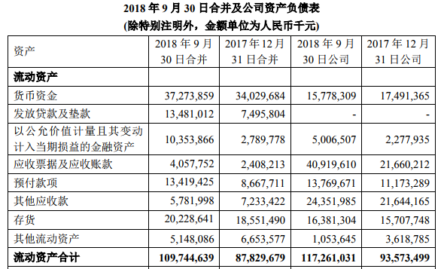
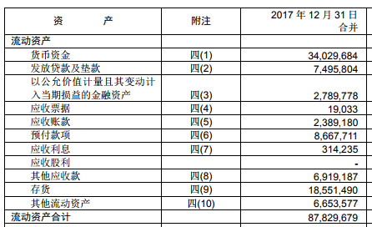
应收票据和应收账款合并调整

Slide 92
一、资产负债表的编制方法
“期末余额”栏
1. 直接填列法
2. 分析计算填列法

Slide 93
“期末余额”栏
直接填列法是将总分类账户的期末余额直接填列在报表的相应项目中。
对于资产负债表中项目名称与总分类账户名称一致的项目，可以直接根据所对应的总分类账户的期末余额填列。

Slide 94
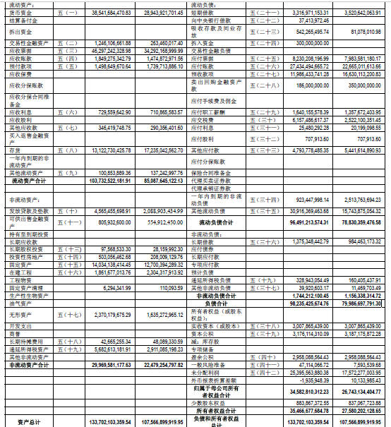
短期借款
应付职工薪酬
应付利息
应付股利
实收资本
资本公积
盈余公积

Slide 95
“期末余额”栏
分析计算填列法是对账户记录进行分析、重新调整、计算后，填列在报表的有关项目中。
应用场景：
1.资产负债表中项目名称与总分类账户名称不一致
（如，货币资金；存货）
2.名称一致，但报表项目反映内容与账户核算内容不一致
（如，应收账款；长期借款；固定资产等）

Slide 96
具体方法
1.根据相关总分类账户期末余额之和计算填列。
2.根据相关明细分类账户余额计算填列。
3.根据总分类账户和明细分类账户余额分析计算填列。
4.根据有关账户余额减去备抵账户余额后的净额填列。
5.综合运用上述分析计算方法填列。

Slide 97
具体方法
1.根据相关总分类账户期末余额之和计算填列。
货币资金项目：库存现金、银行存款和其他货币资金三个总分类账户的期末余额合计填列。

Slide 98
2.根据相关明细分类账户余额计算填列。
应付账款项目：根据“应付账款”和“预付账款”两个总分类账户所属明细账户的期末贷方余额合计数填列；
预收账款项目：根据“预收账款”和“应收账款”两个总分类账户所属明细账户的期末贷方余额合计数填列；
一年内到期的非流动资产：如持有至到期投资、长期待摊费用明细账户的一年内到期部分余额填列；
一年内到期的非流动负债：如长期借款、应付债券明细账户的一年内到期部分余额填列；
未分配利润项目：根据“利润分配”总分类账户中所属的“未分配利润”明细账户期末余额填列。

Slide 99
具体方法
3.根据总分类账户和明细分类账户余额分析计算填列。
长期待摊费用项目，根据“长期待摊费用”总分类账户期末余额减去1年内（含1年）摊销的数额后的金额填列；
持有至到期投资项目：根据“持有至到期投资”总分类账户期末余额减去1年内到期部分数额后的金额填列；
长期借款项目：根据“长期借款”总分类账户的期末余额减去1年内需归还的那部分借款额后的金额填列。

Slide 100
具体方法
4.根据有关账户余额减去备抵账户余额后的净额填列。
可供出售金融资产、长期股权投资、在建工程等项目，根据相关账户的期末余额扣减相应的减值准备进行填列；
固定资产、无形资产、投资性房地产等项目，根据相关账户的期末余额扣减相关累计折旧（或摊销），再扣减相应的减值准备进行填列。

Slide 101
5.综合运用上述分析计算方法填列。
应收账款项目，根据“应收账款”和“预收账款”总分类账户所属明细账户的期末借方余额合计数，减去“坏账准备”账户中有关应收账款计提的坏账准备期末余额后的金额填列；
预付款项项目，根据“预付账款”和“应付账款”总分类账户所属明细账户的期末借方余额合计数，减去“坏账准备”账户中有关预付款项计提的坏账准备期末余额后的金额填列；
存货项目，根据在途物资、材料采购、原材料、发出商品、库存商品、周转材料、委托加工物资、生产成本、受托代销商品等账户的期末余额合计，减去“受托代销商品款”、“存货跌价准备”账户期末余额后的金额填列。

Slide 102
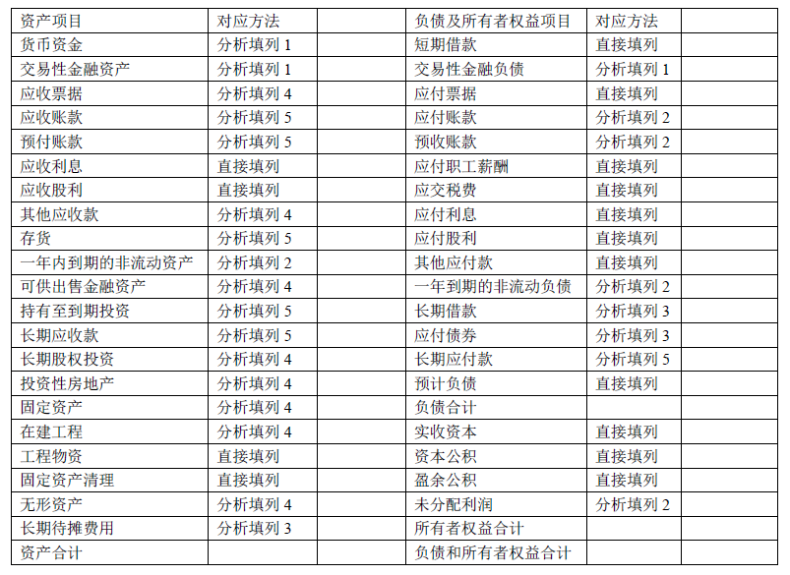
资产负债表各项目填列方法

Slide 103
二、编制举例
1.购进原材料2000元，增值税进项税额260元，用预付账款抵付；
借：在途物资 2000
应交税费-应交增值税（进项税额） 260
贷：预付账款 2260
2.上述购进材料验收入库；
借：原材料 2000
贷：在途物资 2000

Slide 104
练习
3.提取固定资产折旧15000元计入管理费用；
借：管理费用 15000
贷：累计折旧 15000
4.取得商品销售收入10万元，增值税13000元，款项存入银行，销售成本为收入的70%；
借：银行存款 113000
贷：主营业务收入 100000
应交税费-应交增值税（销项税额） 13000
借：主营业务成本 70000
贷：库存商品 70000

Slide 105
练习
5.本期偿还长期借款70000元；
借：长期借款 70000
贷：银行存款 70000
6.本期预交所得税10000元
借：应交税费-应交所得税 10000
贷：银行存款 10000

Slide 106
练习
结转收入费用
借：主营业务收入 100000
贷：本年利润 100000
借：本年利润 85000
贷：主营业务成本 70000
管理费用 15000

Slide 107
练习
计算所得税
借：所得税费用 3750
贷：应交税费-应交所得税 3750
借：本年利润 3750
贷：所得税费用 3750
结转利润、提取盈余公积
借：本年利润 11250
贷：利润分配—未分配利润 11250
借：利润分配-提取法定盈余公积 1125
贷：盈余公积-法定盈余公积 1125

Slide 108
货币资金：3000+15300+113000-70000-10000=51300
应收账款：60000-300=59700
预付账款：10000-2260=7740
其他应收款：60130
存货：110000+100000+2000-70000=142000
长期股权投资：55870
固定资产：350000-46000-15000=289000
短期借款：100000
应付账款：65000
应交税费：-260+13000-10000+3750=6490
一年内到期的非流动负债：40000
长期借款：100000
实收资本：250000
资本公积：53000
盈余公积：40000+1125=41125
未分配利润：11250-1125=10125

Slide 109
资产 | 期末余额 | 负债及所有者权益 | 期末余额
流动资产： |  | 流动负债：
货币资金 | 51300 | 短期借款 | 100000
应收账款 | 59700 | 应付账款 | 65000
预付账款 | 7740 | 应交税费 | 6490
其他应收款 | 60130 | 一年内到期非流动负债 | 40000
存货 | 142000 | 流动负债合计 | 215410
流动资产合计 | 324790 | 非流动负债：
非流动资产： |  | 长期借款 | 100000
长期股权投资 | 55870 | 非流动负债合计 | 100000
固定资产 | 289000 | 负债合计 | 315410
非流动资产合计 | 334870 | 所有者权益：
 |  | 实收资本 | 250000
 |  | 资本公积 | 53000
 |  | 盈余公积 | 41125
 |  | 未分配利润 | 10125
 |  | 所有者权益合计 | 354250
资产合计 | 665740 | 负债及所有者权益合计 | 665740

Slide 110
本 章 结 束
谢谢大家！

